Slide 1
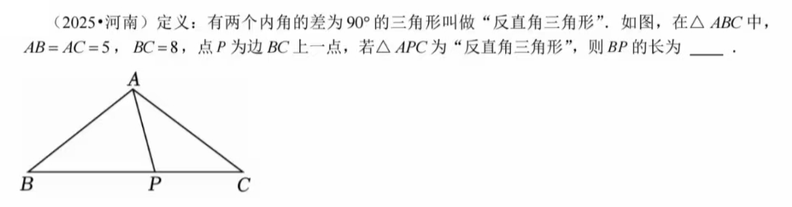

Slide 2
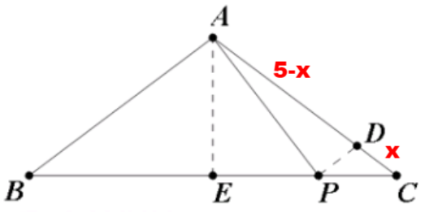
解：
当∠APC-∠C=90°时，如图所示，分别过点A、P作AE⊥BC、PD⊥AP，垂足分别为E、P，设CD=x，则AD=5-x

Slide 3
解：
当∠APC-∠C=90°时，如图所示，分别过点A、P作AE⊥BC、PD⊥AP，垂足分别为E、P，设CD=x，则AD=5-x
∵∠APD=90°
∴∠DPC=∠APC-90°=∠C

Slide 4
解：
当∠APC-∠C=90°时，如图所示，分别过点A、P作AE⊥BC、PD⊥AP，垂足分别为E、P，设CD=x，则AD=5-x
∵∠APD=90°
∴∠DPC=∠APC-90°=∠C
∴DP=DC=x

Slide 5
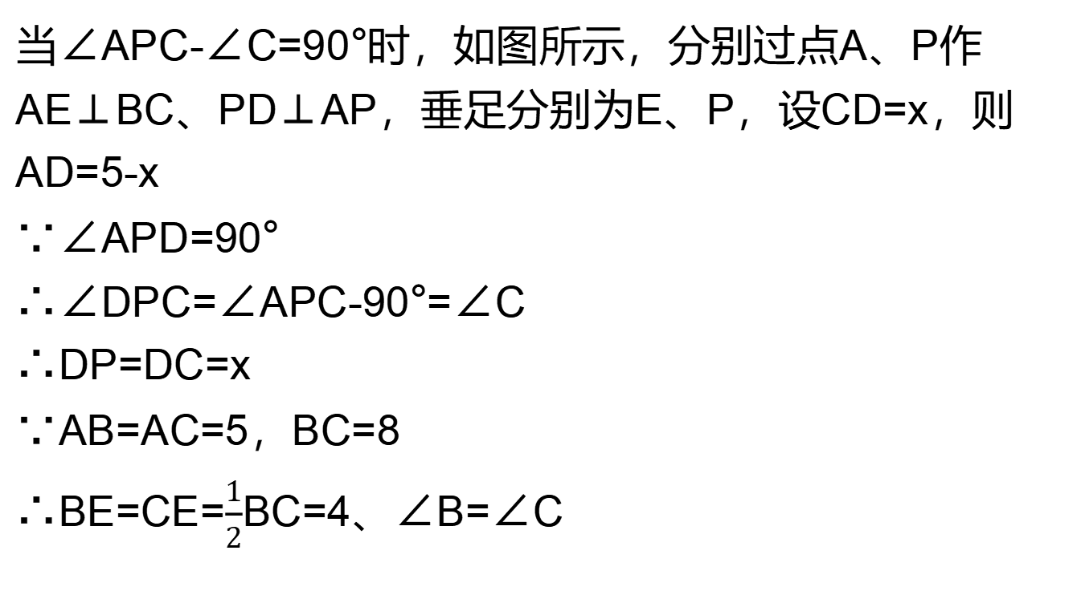
解：
当∠APC-∠C=90°时，如图所示，分别过点A、P作AE⊥BC、PD⊥AP，垂足分别为E、P，设CD=x，则AD=5-x
∵∠APD=90°
∴∠DPC=∠APC-90°=∠C
∴DP=DC=x
∵AB=AC=5，BC=8
∴BE=CE=$\frac{1}{2}$BC=4、∠B=∠C

Slide 6
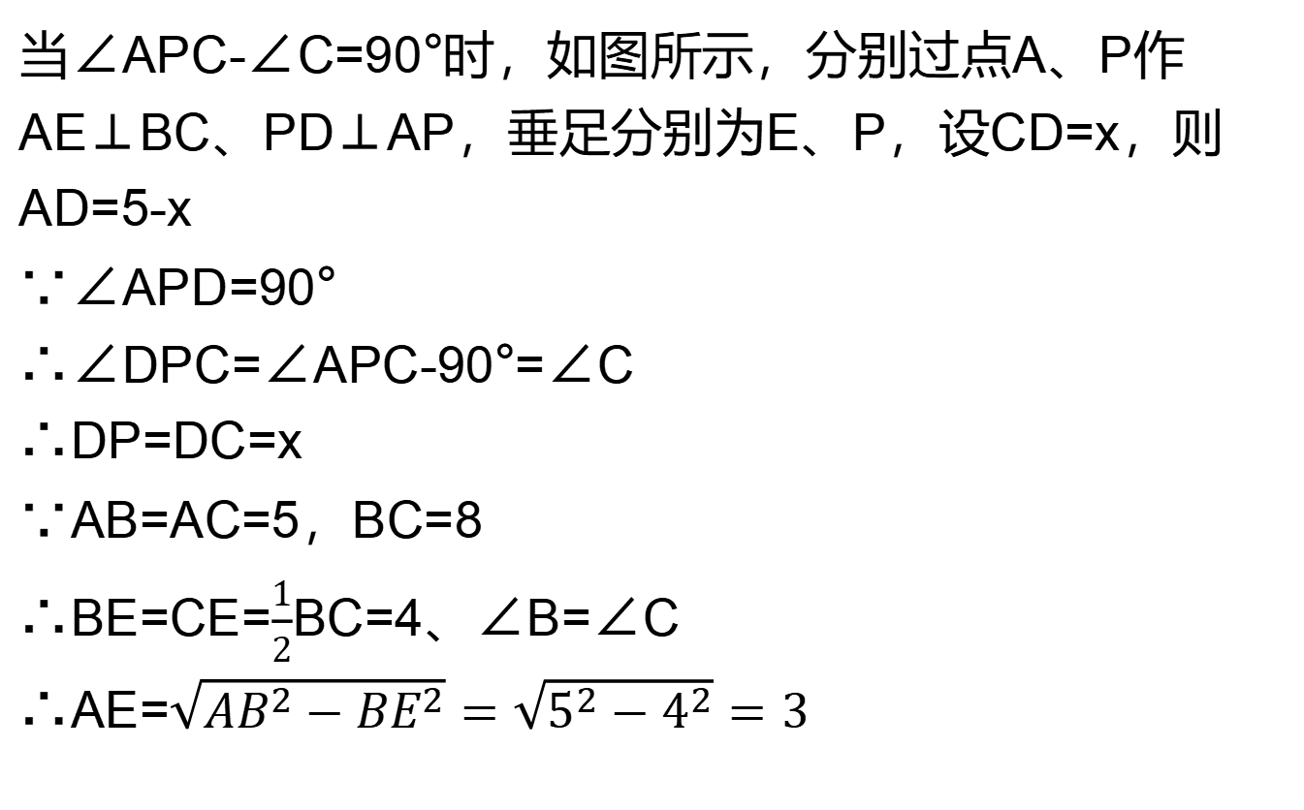
解：
当∠APC-∠C=90°时，如图所示，分别过点A、P作AE⊥BC、PD⊥AP，垂足分别为E、P，设CD=x，则AD=5-x
∵∠APD=90°
∴∠DPC=∠APC-90°=∠C
∴DP=DC=x
∵AB=AC=5，BC=8
∴BE=CE=$\frac{1}{2}$BC=4、∠B=∠C
∴AE=$\sqrt{{AB}^{2}−{BE}^{2}}=\sqrt{5^{2}−4^{2}}=3$

Slide 7
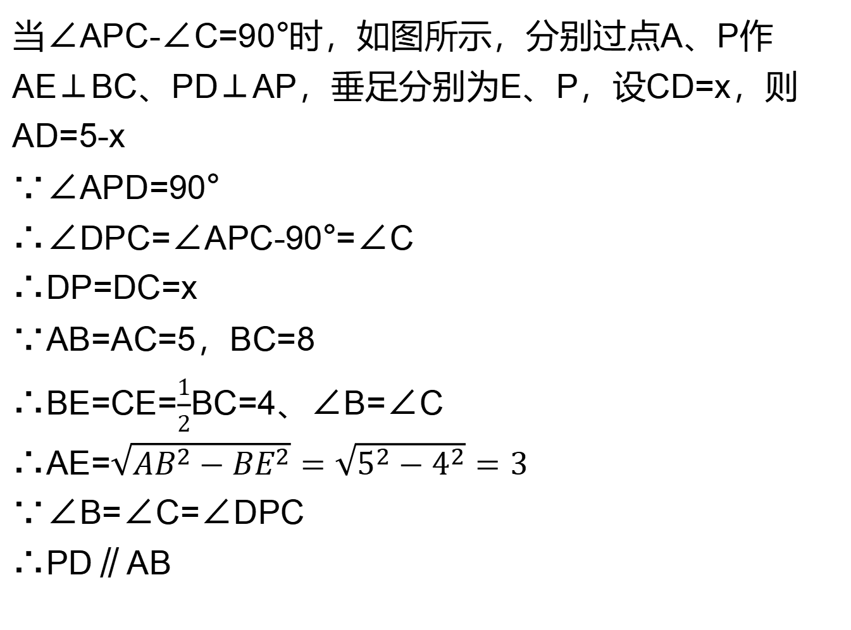
解：
当∠APC-∠C=90°时，如图所示，分别过点A、P作AE⊥BC、PD⊥AP，垂足分别为E、P，设CD=x，则AD=5-x
∵∠APD=90°
∴∠DPC=∠APC-90°=∠C
∴DP=DC=x
∵AB=AC=5，BC=8
∴BE=CE=$\frac{1}{2}$BC=4、∠B=∠C
∴AE=$\sqrt{{AB}^{2}−{BE}^{2}}=\sqrt{5^{2}−4^{2}}=3$
∵∠B=∠C=∠DPC
∴PD∥AB

Slide 8
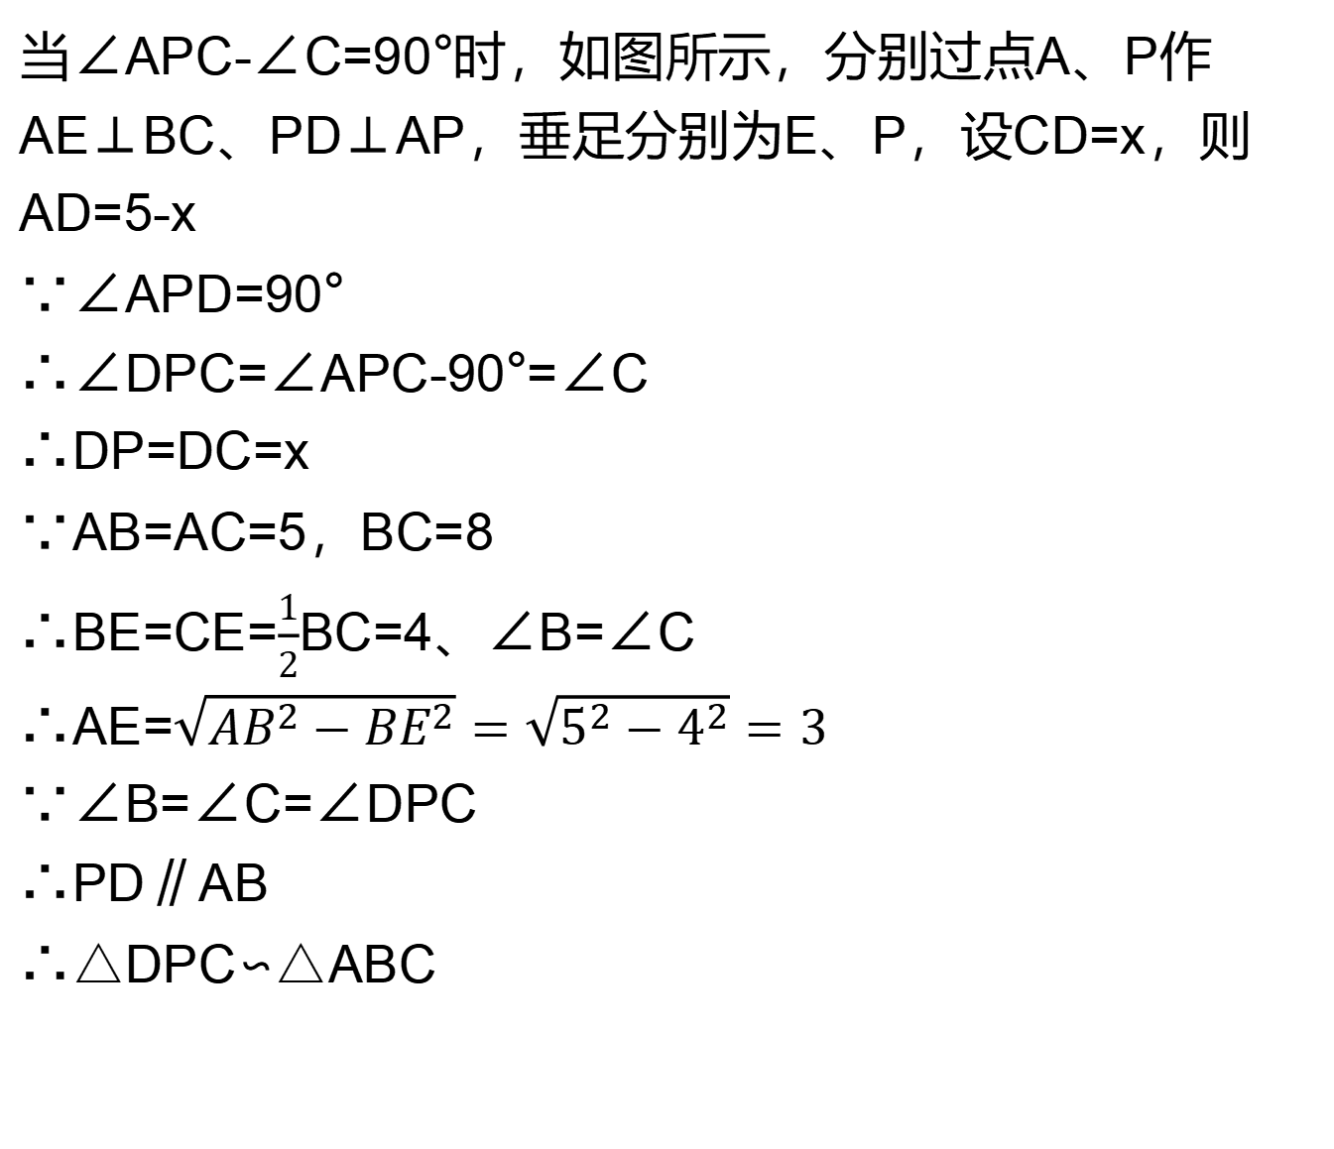
解：
当∠APC-∠C=90°时，如图所示，分别过点A、P作AE⊥BC、PD⊥AP，垂足分别为E、P，设CD=x，则AD=5-x
∵∠APD=90°
∴∠DPC=∠APC-90°=∠C
∴DP=DC=x
∵AB=AC=5，BC=8
∴BE=CE=$\frac{1}{2}$BC=4、∠B=∠C
∴AE=$\sqrt{{AB}^{2}−{BE}^{2}}=\sqrt{5^{2}−4^{2}}=3$
∵∠B=∠C=∠DPC
∴PD∥AB
∴△DPC∽△ABC

Slide 9
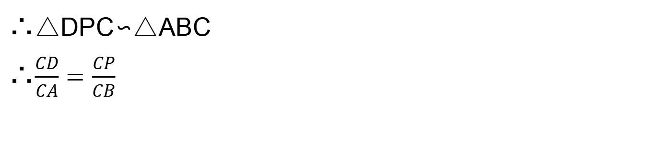
解：
∴△DPC∽△ABC
∴$\frac{CD}{CA}=\frac{CP}{CB}$

Slide 10
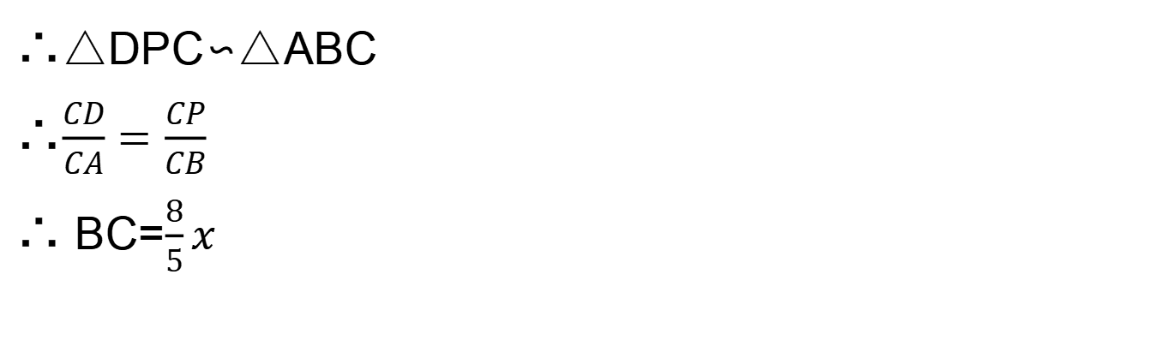
解：
∴△DPC∽△ABC
∴$\frac{CD}{CA}=\frac{CP}{CB}$
∴ BC=$\frac{8}{5}x$

Slide 11

解：
∴△DPC∽△ABC
∴$\frac{CD}{CA}=\frac{CP}{CB}$
∴ BC=$\frac{8}{5}x$
∴$PE=CE−CP=4−\frac{8}{5}x$

Slide 12

解：
∴△DPC∽△ABC
∴$\frac{CD}{CA}=\frac{CP}{CB}$
∴ BC=$\frac{8}{5}x$
∴$PE=CE−CP=4−\frac{8}{5}x$
又AP²=AD²-DP²=AE²+PE²

Slide 13

解：
∴△DPC∽△ABC
∴$\frac{CD}{CA}=\frac{CP}{CB}$
∴ BC=$\frac{8}{5}x$
∴$PE=CE−CP=4−\frac{8}{5}x$
∴${\left(4−\frac{8x}{5}\right)}^{2}+3^{2}={\left(5−x\right)}^{2}−x^{2}$
∴解得：x=$\frac{35}{32}$
又AP²=AD²-DP²=AE²+PE²

Slide 14

解：
∴△DPC∽△ABC
∴$\frac{CD}{CA}=\frac{CP}{CB}$
∴ BC=$\frac{8}{5}x$
∴$PE=CE−CP=4−\frac{8}{5}x$
∴${\left(4−\frac{8x}{5}\right)}^{2}+3^{2}={\left(5−x\right)}^{2}−x^{2}$
∴解得：x=$\frac{35}{32}$
∴$BP=BC−\frac{8}{5}x=8−\frac{5}{8}×\frac{35}{32}=\frac{25}{4}$
又AP²=AD²-DP²=AE²+PE²

Slide 15
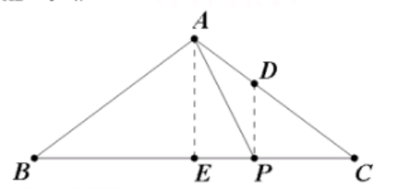
解：
当∠APC-∠PAC=90°时，如图所示，分别过点A、P作AE⊥BC、PD⊥BC，垂足分别为E、P，设CD=x，则AD=5-x
∵∠CPD=90°
5-x
x

Slide 16
解：
当∠APC-∠PAC=90°时，如图所示，分别过点A、P作AE⊥BC、PD⊥BC，垂足分别为E、P，设CD=x，则AD=5-x
∵∠CPD=90°
∴∠DPA=∠APC-90°=∠PAC
5-x
x

Slide 17
解：
当∠APC-∠PAC=90°时，如图所示，分别过点A、P作AE⊥BC、PD⊥BC，垂足分别为E、P，设CD=x，则AD=5-x
∵∠CPD=90°
∴∠DPA=∠APC-90°=∠PAC
∴DP=DA=5-x
5-x
x

Slide 18
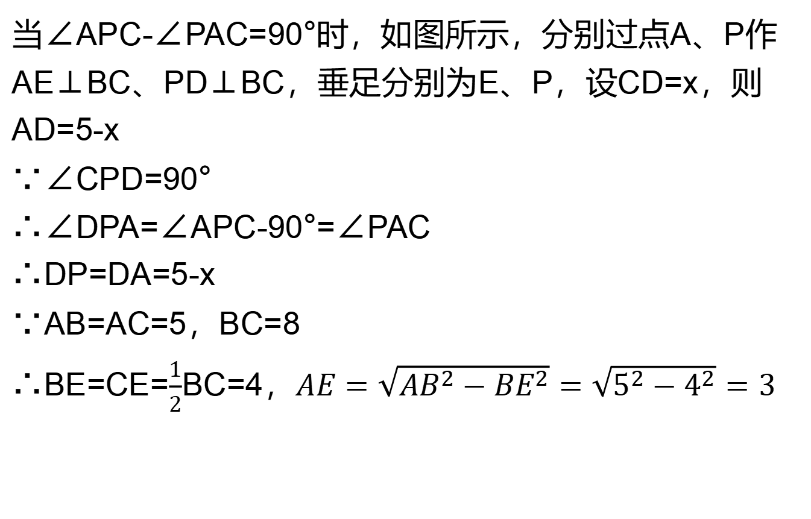
解：
当∠APC-∠PAC=90°时，如图所示，分别过点A、P作AE⊥BC、PD⊥BC，垂足分别为E、P，设CD=x，则AD=5-x
∵∠CPD=90°
∴∠DPA=∠APC-90°=∠PAC
∴DP=DA=5-x
∵AB=AC=5，BC=8
∴BE=CE=$\frac{1}{2}$BC=4，$AE=\sqrt{{AB}^{2}−{BE}^{2}}=\sqrt{5^{2}−4^{2}}=3$
5-x
x

Slide 19
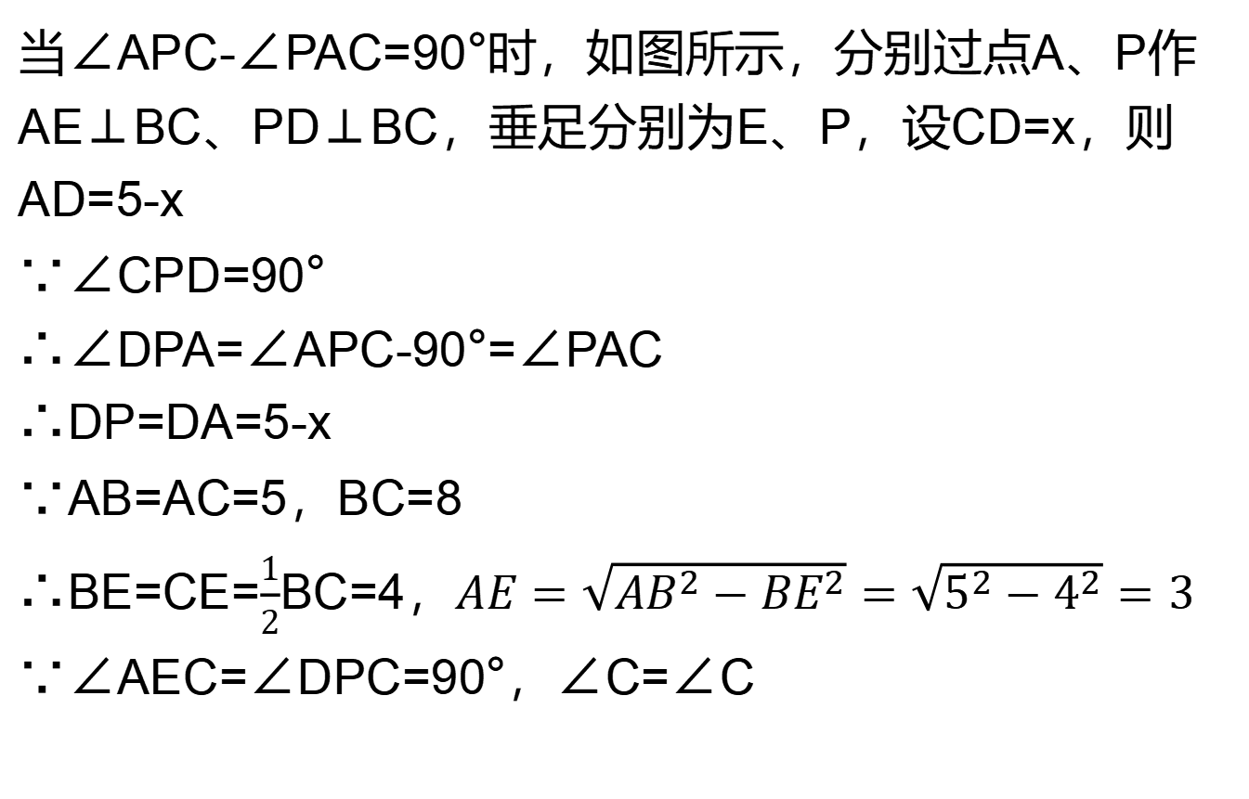
解：
当∠APC-∠PAC=90°时，如图所示，分别过点A、P作AE⊥BC、PD⊥BC，垂足分别为E、P，设CD=x，则AD=5-x
∵∠CPD=90°
∴∠DPA=∠APC-90°=∠PAC
∴DP=DA=5-x
∵AB=AC=5，BC=8
∴BE=CE=$\frac{1}{2}$BC=4，$AE=\sqrt{{AB}^{2}−{BE}^{2}}=\sqrt{5^{2}−4^{2}}=3$
∵∠AEC=∠DPC=90°，∠C=∠C
5-x
x

Slide 20
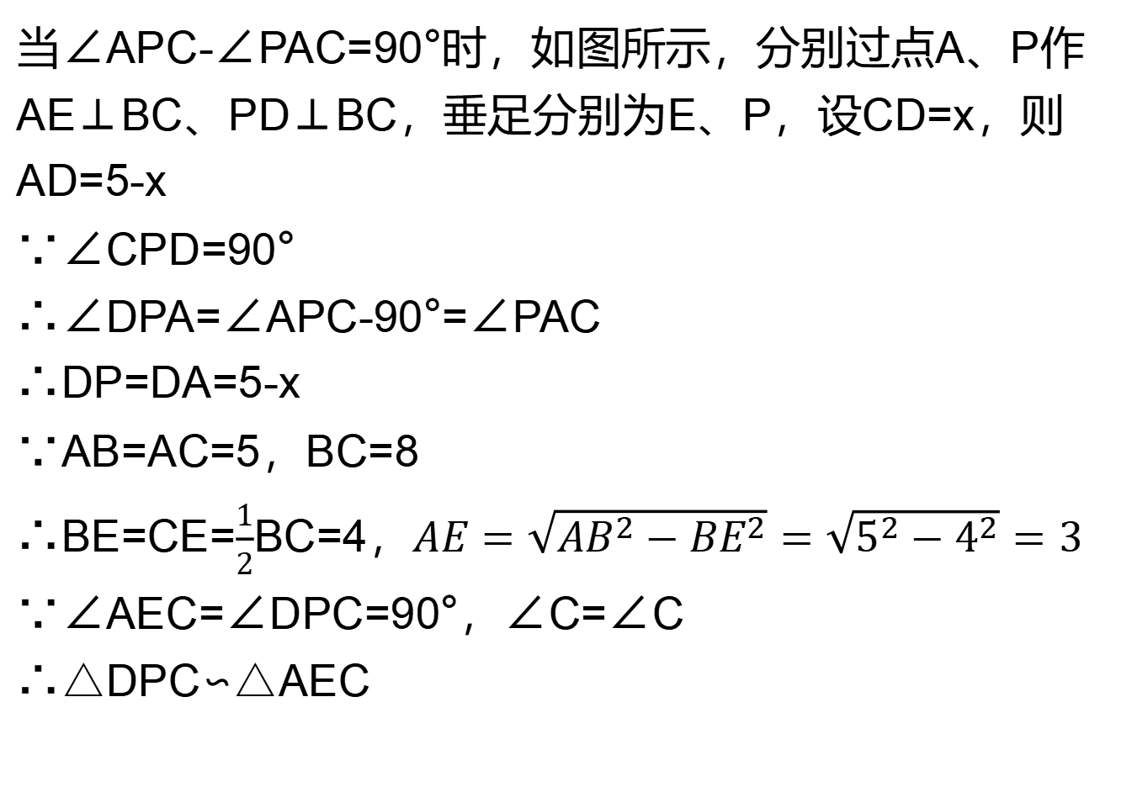
解：
当∠APC-∠PAC=90°时，如图所示，分别过点A、P作AE⊥BC、PD⊥BC，垂足分别为E、P，设CD=x，则AD=5-x
∵∠CPD=90°
∴∠DPA=∠APC-90°=∠PAC
∴DP=DA=5-x
∵AB=AC=5，BC=8
∴BE=CE=$\frac{1}{2}$BC=4，$AE=\sqrt{{AB}^{2}−{BE}^{2}}=\sqrt{5^{2}−4^{2}}=3$
∵∠AEC=∠DPC=90°，∠C=∠C
∴△DPC∽△AEC
5-x
x

Slide 21
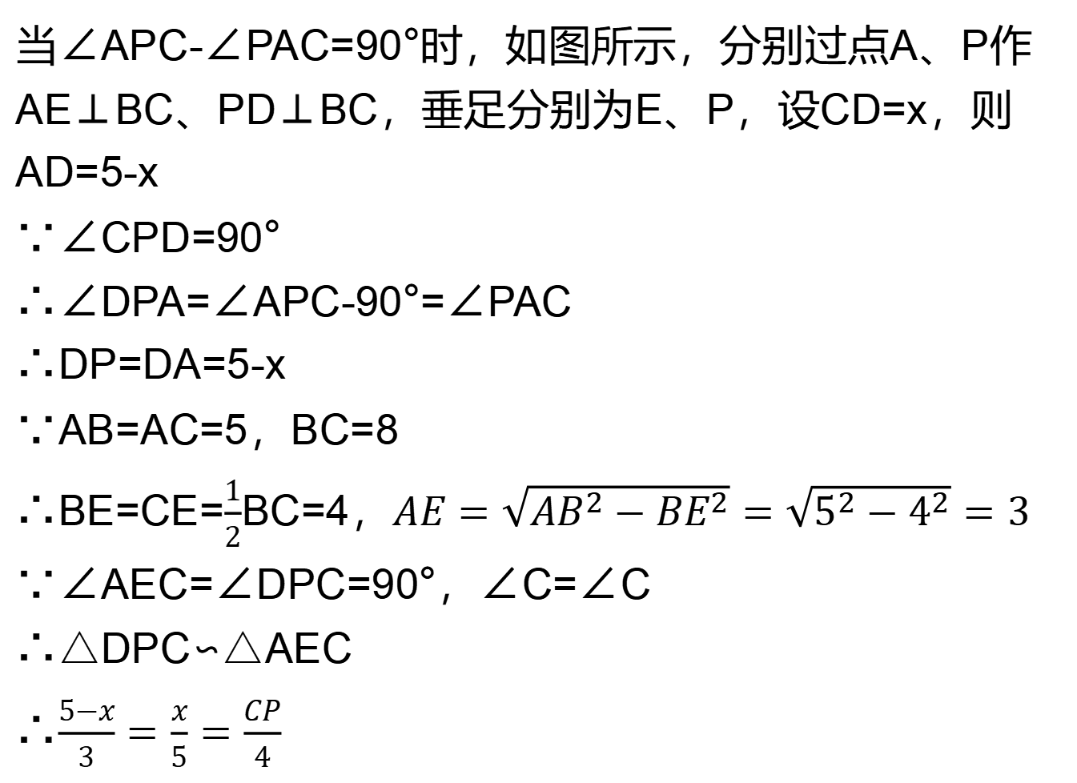
解：
当∠APC-∠PAC=90°时，如图所示，分别过点A、P作AE⊥BC、PD⊥BC，垂足分别为E、P，设CD=x，则AD=5-x
∵∠CPD=90°
∴∠DPA=∠APC-90°=∠PAC
∴DP=DA=5-x
∵AB=AC=5，BC=8
∴BE=CE=$\frac{1}{2}$BC=4，$AE=\sqrt{{AB}^{2}−{BE}^{2}}=\sqrt{5^{2}−4^{2}}=3$
∵∠AEC=∠DPC=90°，∠C=∠C
∴△DPC∽△AEC
∴$\frac{5−x}{3}=\frac{x}{5}=\frac{CP}{4}$
5-x
x

Slide 22
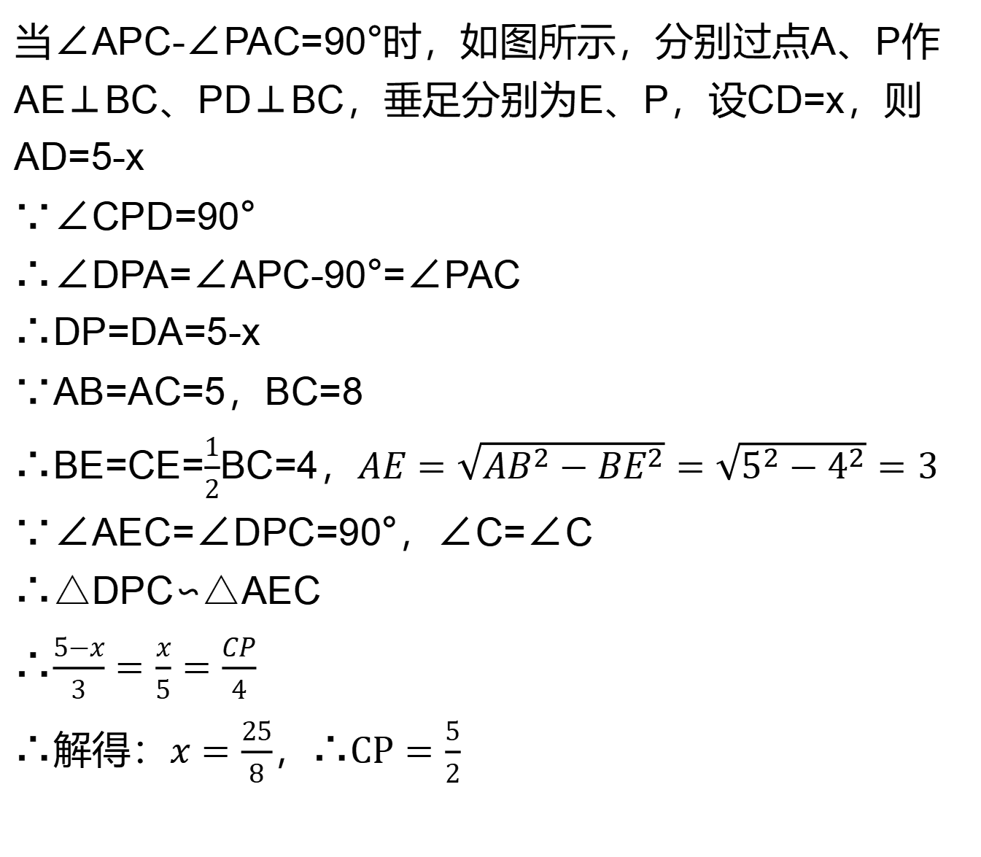
解：
当∠APC-∠PAC=90°时，如图所示，分别过点A、P作AE⊥BC、PD⊥BC，垂足分别为E、P，设CD=x，则AD=5-x
∵∠CPD=90°
∴∠DPA=∠APC-90°=∠PAC
∴DP=DA=5-x
∵AB=AC=5，BC=8
∴BE=CE=$\frac{1}{2}$BC=4，$AE=\sqrt{{AB}^{2}−{BE}^{2}}=\sqrt{5^{2}−4^{2}}=3$
∵∠AEC=∠DPC=90°，∠C=∠C
∴△DPC∽△AEC
∴$\frac{5−x}{3}=\frac{x}{5}=\frac{CP}{4}$
∴解得：$x=\frac{25}{8}$，∴$CP=\frac{5}{2}$
5-x
x

Slide 23
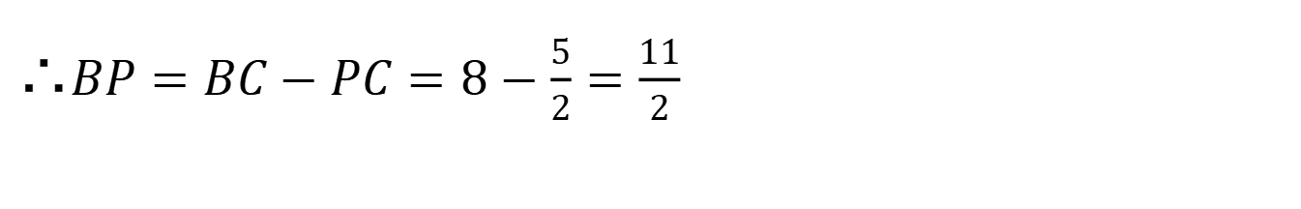
解：
当∠APC-∠PAC=90°时，如图所示，分别过点A、P作AE⊥BC、PD⊥BC，垂足分别为E、P，设CD=x，则AD=5-x
∵∠CPD=90°
∴∠DPA=∠APC-90°=∠PAC
∴DP=DA=5-x
∵AB=AC=5，BC=8
∴BE=CE=$\frac{1}{2}$BC=4，$AE=\sqrt{{AB}^{2}−{BE}^{2}}=\sqrt{5^{2}−4^{2}}=3$
∵∠AEC=∠DPC=90°，∠C=∠C
∴△DPC∽△AEC
∴$\frac{5−x}{3}=\frac{x}{5}=\frac{CP}{4}$
∴解得：$x=\frac{25}{8}$，∴$CP=\frac{5}{2}$
5-x
x
∴$BP=BC−PC=8−\frac{5}{2}=\frac{11}{2}$

Slide 24
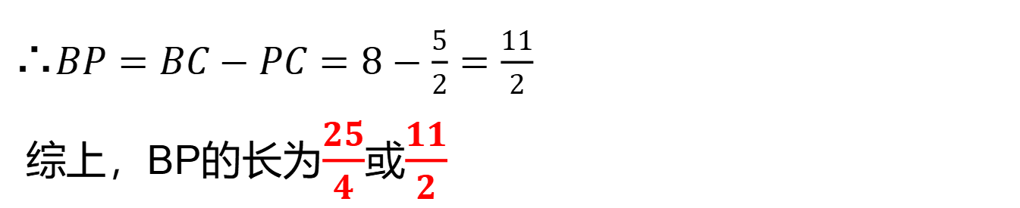
解：
当∠APC-∠PAC=90°时，如图所示，分别过点A、P作AE⊥BC、PD⊥BC，垂足分别为E、P，设CD=x，则AD=5-x
∵∠CPD=90°
∴∠DPA=∠APC-90°=∠PAC
∴DP=DA=5-x
∵AB=AC=5，BC=8
∴BE=CE=$\frac{1}{2}$BC=4，$AE=\sqrt{{AB}^{2}−{BE}^{2}}=\sqrt{5^{2}−4^{2}}=3$
∵∠AEC=∠DPC=90°，∠C=∠C
∴△DPC∽△AEC
∴$\frac{5−x}{3}=\frac{x}{5}=\frac{CP}{4}$
∴解得：$x=\frac{25}{8}$，∴$CP=\frac{5}{2}$
5-x
x
∴$BP=BC−PC=8−\frac{5}{2}=\frac{11}{2}$
综上，BP的长为$\frac{25}{4}$或$\frac{11}{2}$

